Slide 1
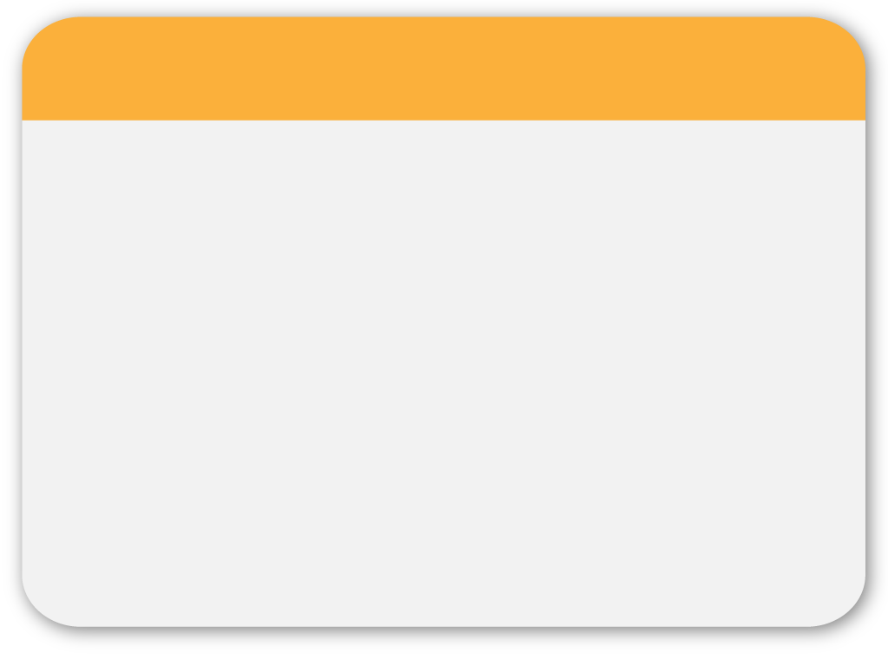
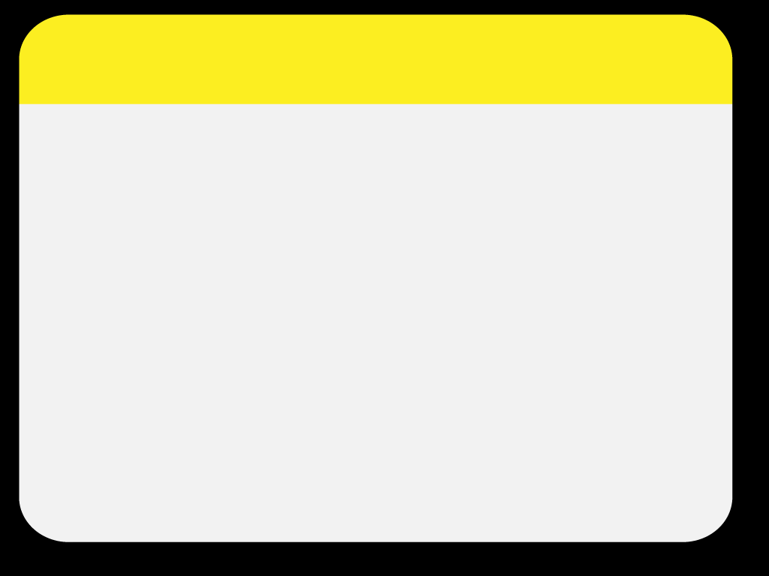
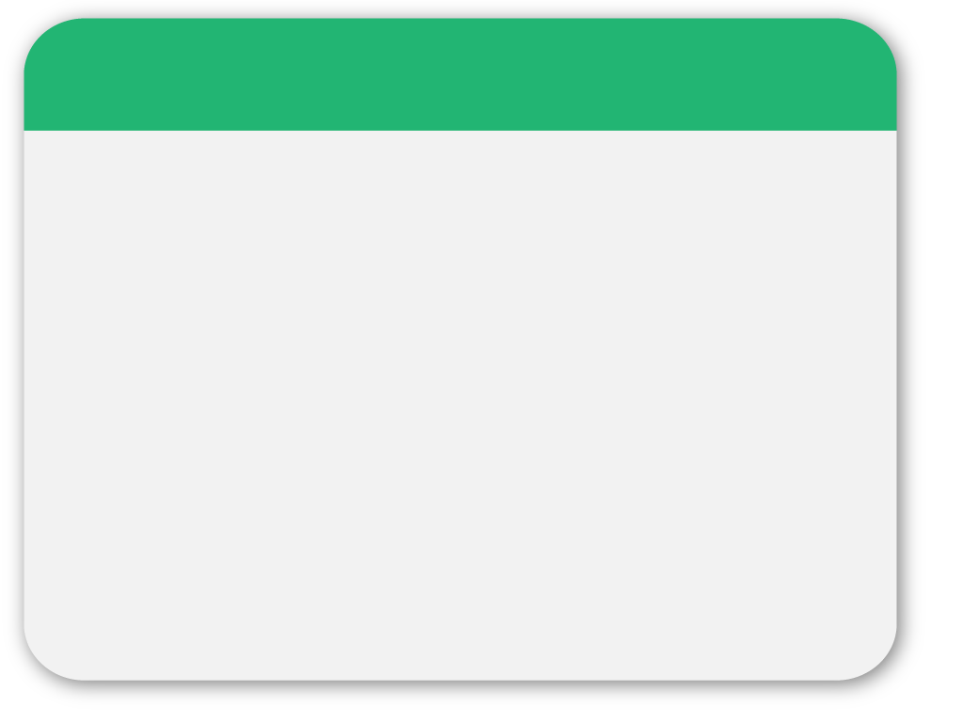
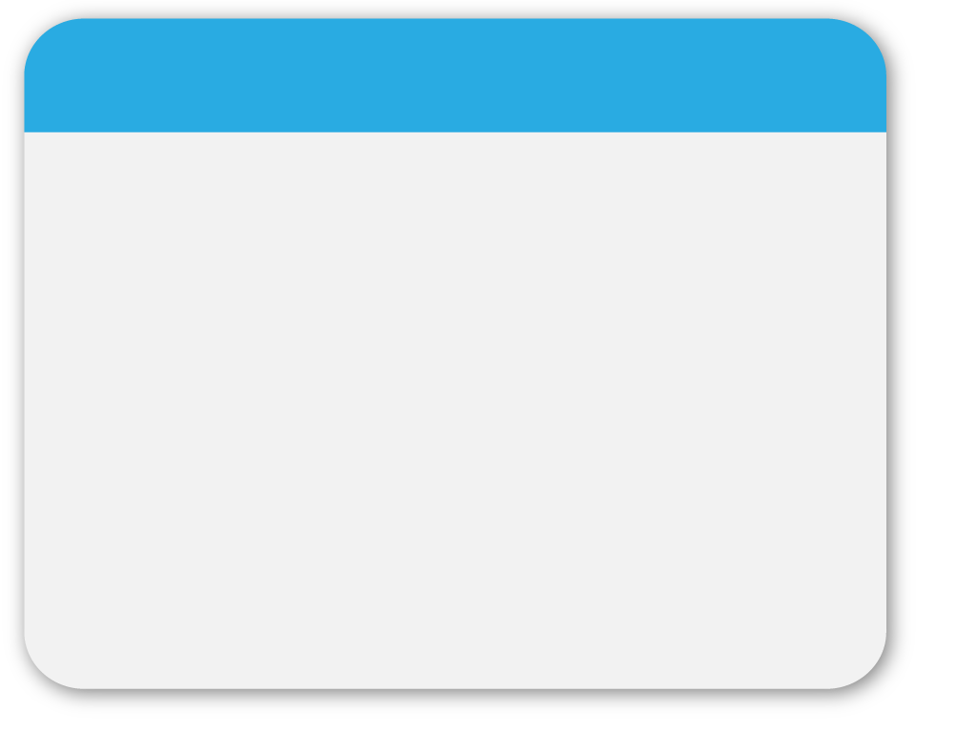
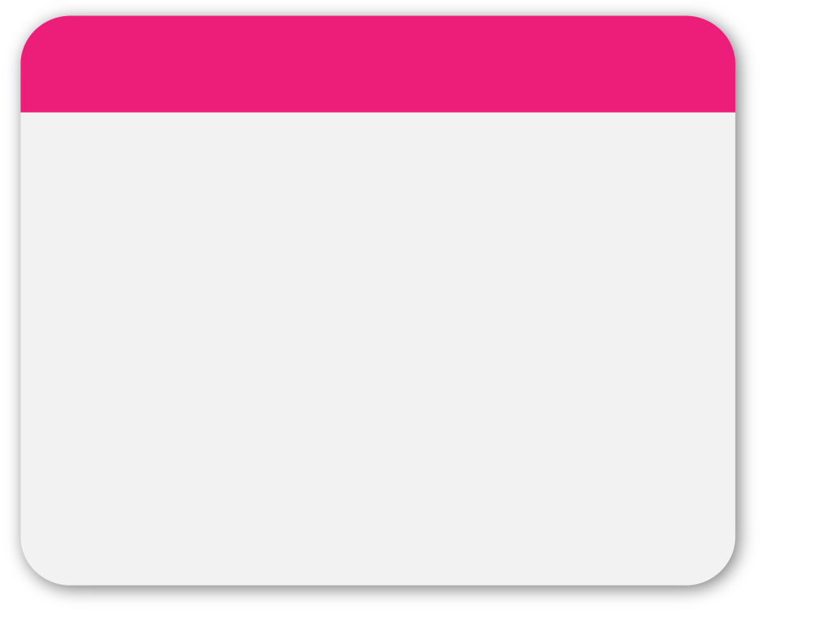
01
WINTER
助詞の翻訳
Template

Slide 2
02
屋根（やね）の上で石をなげる。
屋根の上に石をなげる。
throwing stones on the roof
throwing stones into the roof

Slide 3
03
テーブルの上で飛（と）び上がる。
テーブルの上に飛（と）び上がる。
jumping on the table
jumping to the table

Slide 4
04
私はさしみがいい。
私はさしみでいい。
I will eat raw fish (Clearly express your need)
I can take raw fish. (Raw fish may not be what the speaker really wants, but
can eat)

Slide 5
05
大学でヘッドホンで音楽を聞く。
listening to music with headphones at university
不注意から階段から転落（てんらく）した。
Falling down the stairs due to carelessness

Slide 6
06
WINTER
花子が料理が上手だということを知っていますか。
Did you know that Hanako is good at cooking?
母が京都に行く。
mom goes to Kyoto
母さえ京都に行く。
Even my mother went to Kyoto.
Template

Slide 7
07
そこまで読めばいい。あとは私が読みます。
You should read up to that point. I will read the rest.
私にも悪い点はありますが、そこまで言われたら、黙（だま）ってはいられません。
I have my faults too, but when you say that, I can't keep quiet.

